Slide 1
COMMENT FONCTIONNE LE WEB
PRESENTATION DU WEB

Slide 2
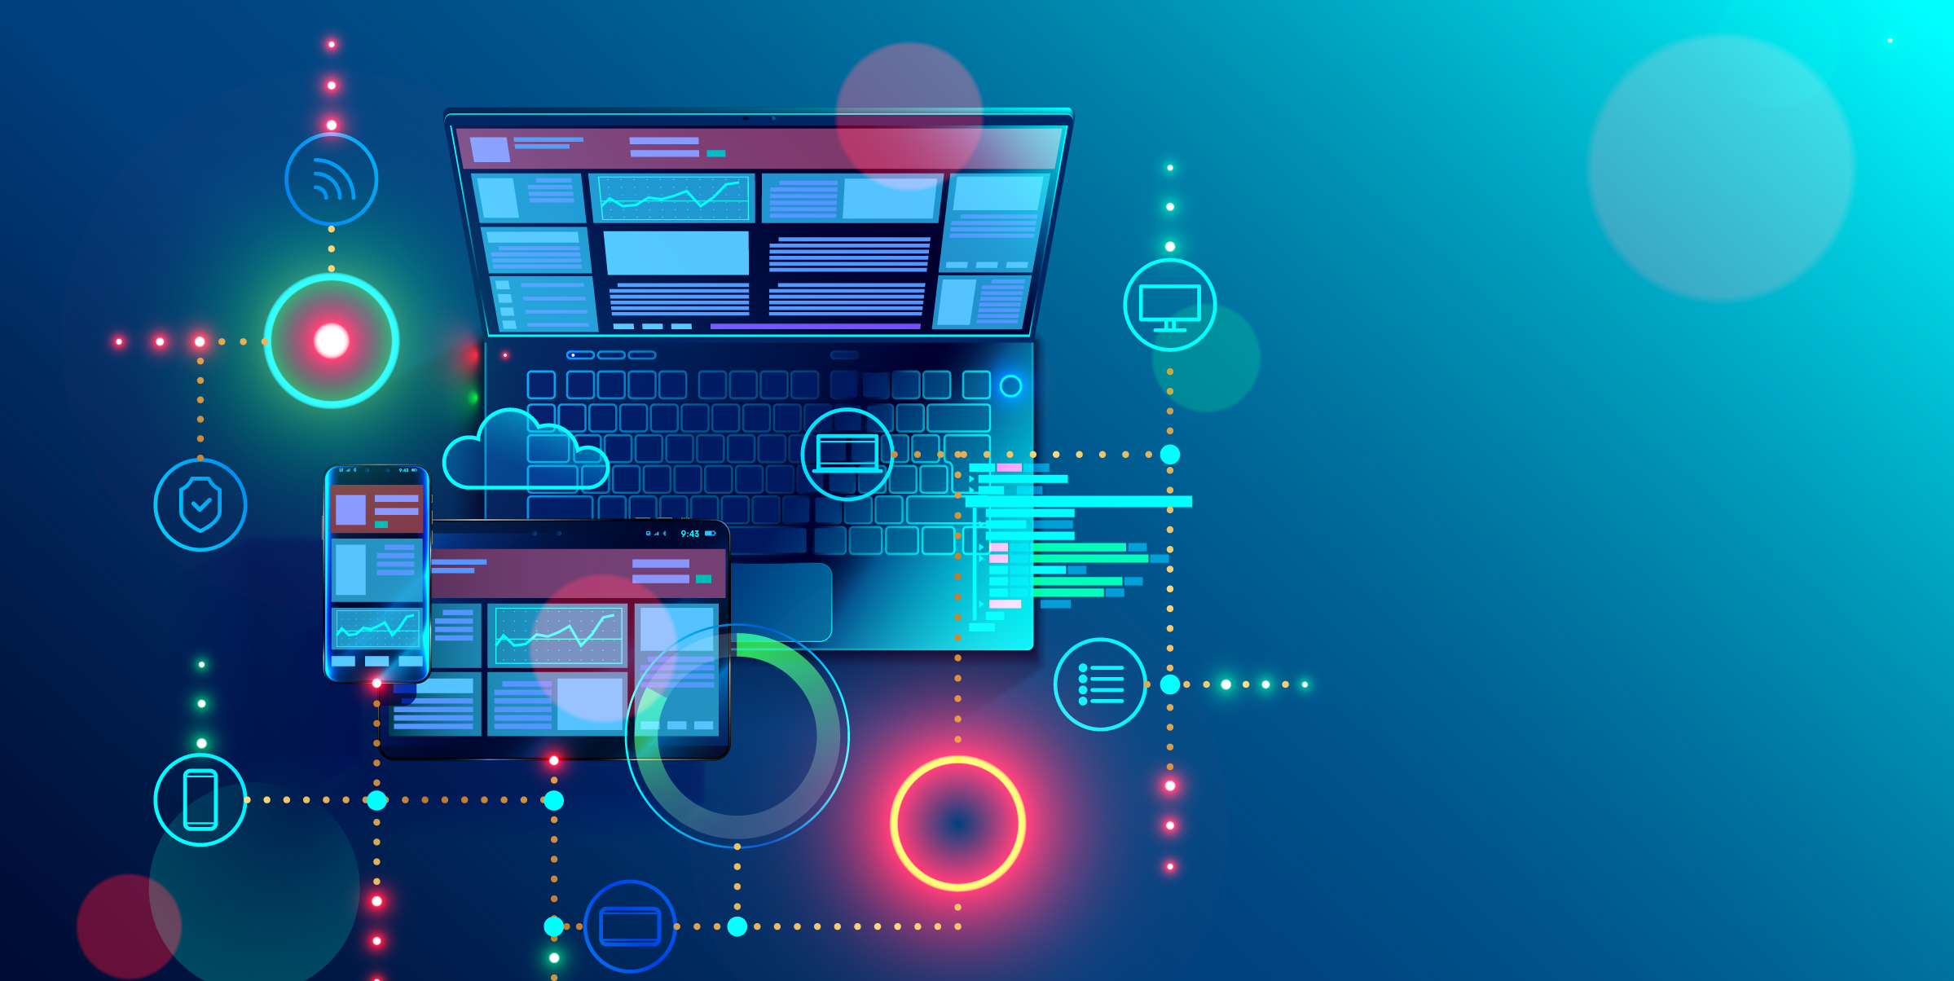
LE WEB OU WWW
Le Web ou WWW (World Wide Web) aussi appelé La toile est un «système hypermédia d'accès à l'information sous diverses formes texte, son, image fixe ou animée, graphique disponible sur Internet et sur lequel on navigue grâce à un fureteur »* tel : Internet Explorer, Netscape, Opera, Mozilla Firefox, etc.

Slide 3
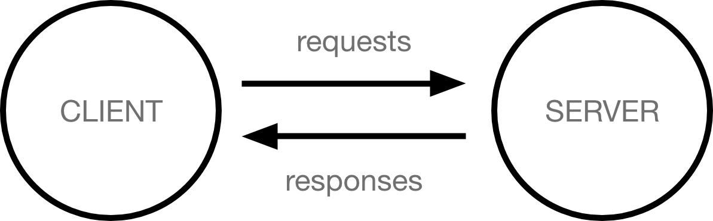
LE FONCTIONNEMENT DU WEB
Les clients correspondent aux appareils connectés sur Internet par les personnes (par exemple, votre ordinateur connecté par Wi-Fi ou votre téléphone connecté sur le réseau mobile) et aux logiciels d'accès au Web (par exemple, les navigateurs comme Firefox ou Chrome).
Les serveurs sont des ordinateurs qui stockent des pages web, des sites ou des applications. Lorsqu'un appareil client souhaite accéder à une page web, une copie de la page est téléchargée depuis le serveur vers le client, la machine utilisée affiche alors le contenu dans le navigateur web de l'utilisatrice ou de l'utilisateur. En plus du client et du serveur, nous devons aussi mentionner : la connexion internet, les protocoles de contrôle de transmission (TCP/IP), système de nom de domaine(DNS), protocole de transfert hypertexte (HTTP)

Slide 4

LE BESOIN POUR ETRE UN DEVELOPPEUR WEB
Il doit être féru d'informatique, maîtriser les langages de développement web (PHP, SQL, Java, JavaScript, HTML, CSS, etc.), les CMS (systèmes de gestion de contenu) et doit renouveler régulièrement ses connaissances. En plus il doit avoir la rapidité d'exécution, l'adaptabilité et une forte motivation pour l'informatique et l'apprentissage de nouveaux langages et systèmes

Slide 5

POURQUOI FAIRE LE CHOIX D’UN DEVELOPPEUR WEB
Les avantages à être développeur web sont nombreux : un métier en perpétuel évolution, un manque de développeur web, un marché grandissant, un statut privilégier (CDI ou freelance), un bon salaire et la possibilité de le devenir sans diplôme particulier.

